Slide 1
Det Grønne Loop Nørremarken i Vejle
Ansøgning Nordea-fonden – Her gror vi puljen

Slide 2
Det Grønne Loop på Nørremarken
’Det Grønne Loop’ er et fysisk grønt-blåt oplevelsesbånd, der skal forbinde tre meget forskellige bykvarterer på Nørremarken i det nordlige Vejle By – med naturoplevelser, leg, aktiviteter og pausesteder.
Visionen er at skabe et naturligt samlingsted for hele Nørremarken – og skabe bynatur og oplevelser undervejs.

Slide 3
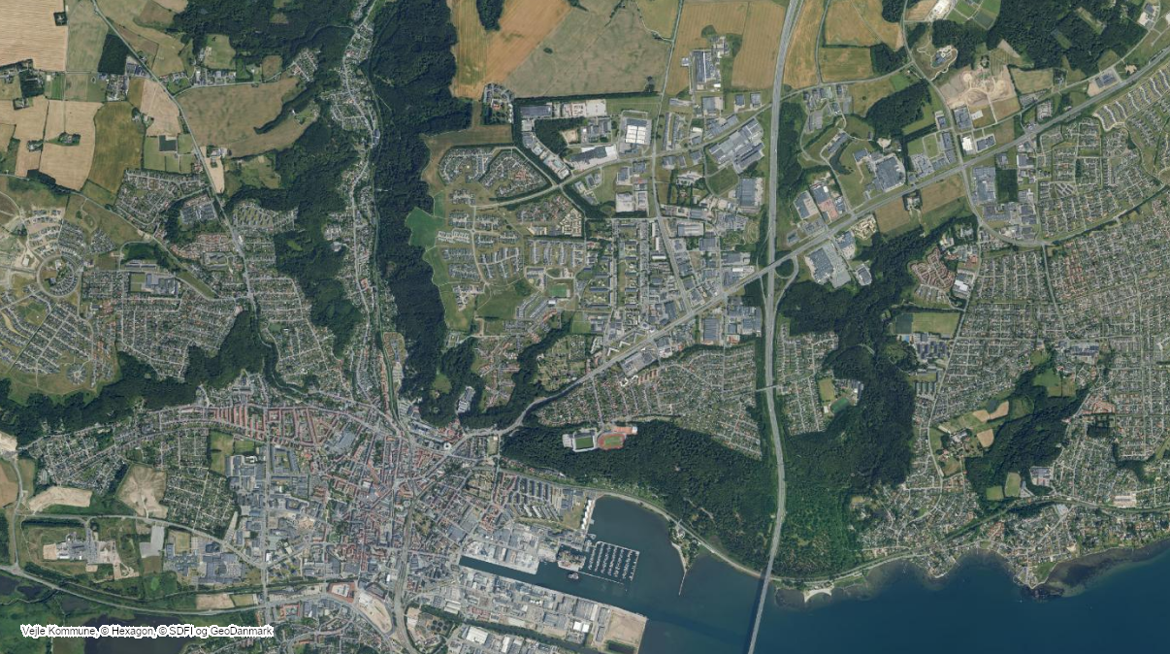
Området
Erhverv
Grundet
Boligforeninger
Institutioner
Skoler
Butikker
Sundhedsskov
Nørremarken
Stadionkvarter
Nørreskoven
Vejle
Midtby
Vejle Fjord

Slide 4
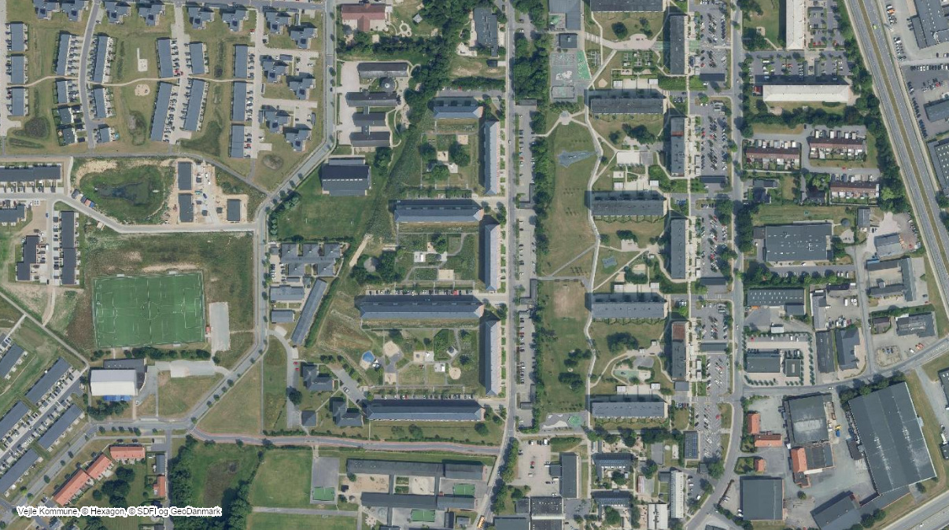
Daginstitution
Daginstitution
Dyrelegeplads
Nærområet
Grundet boligområde
Lukas
Skolen
AAB
Bolig-
forening
Bo-
Fælles-
skab
Østerbo
Bolig-
forening
Idrætsforening/
Nørremarks-
hallen
Erhverv/omdannelsesområde
Daginstitutioner
Fritidshjem
NOVA Skolen
Center
/Butikker

Slide 5
Dyrelegeplads
Det Grønne Loop
1. Skrænten
2. Skovhaven
3. Cykelbanen
4. Vandets vej
Det Grønne Loop
Ny stiforbindelse etableres
Faciliteteter/Beplantning/Formidling
Desuden vejvisning på hele loopet

Slide 6
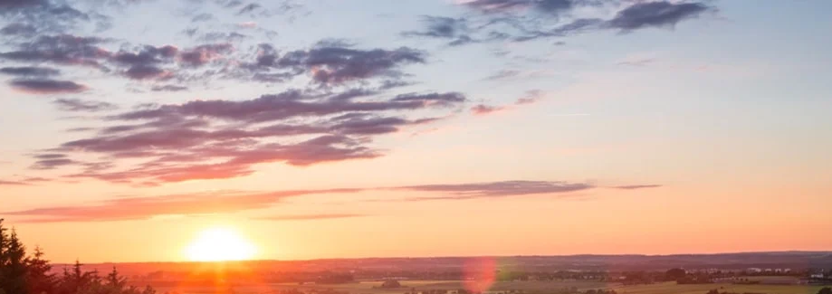
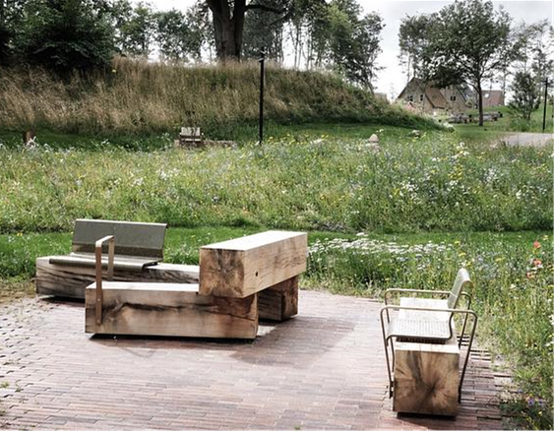
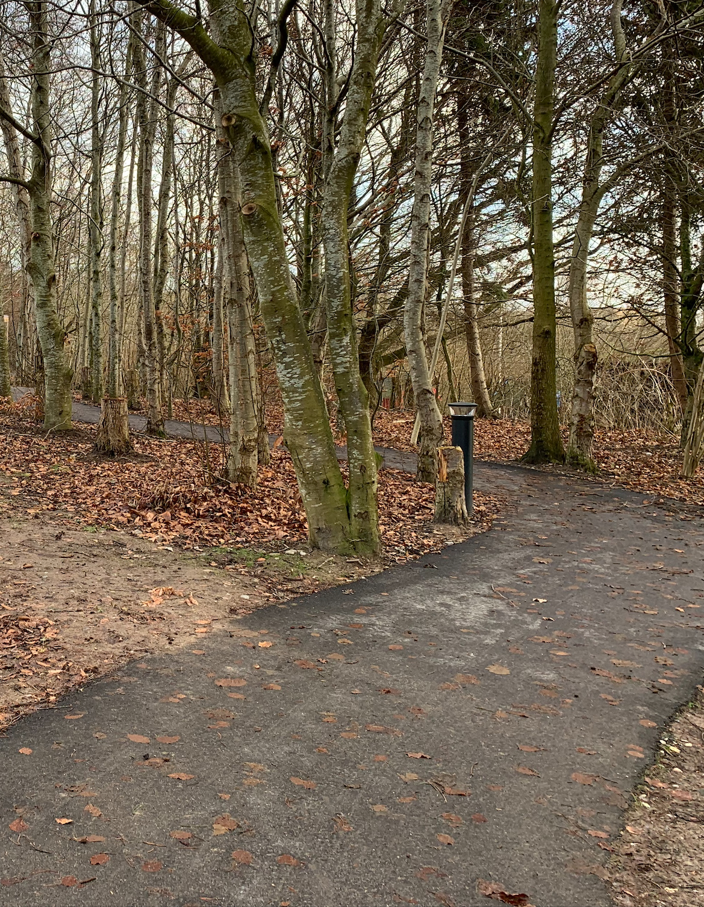
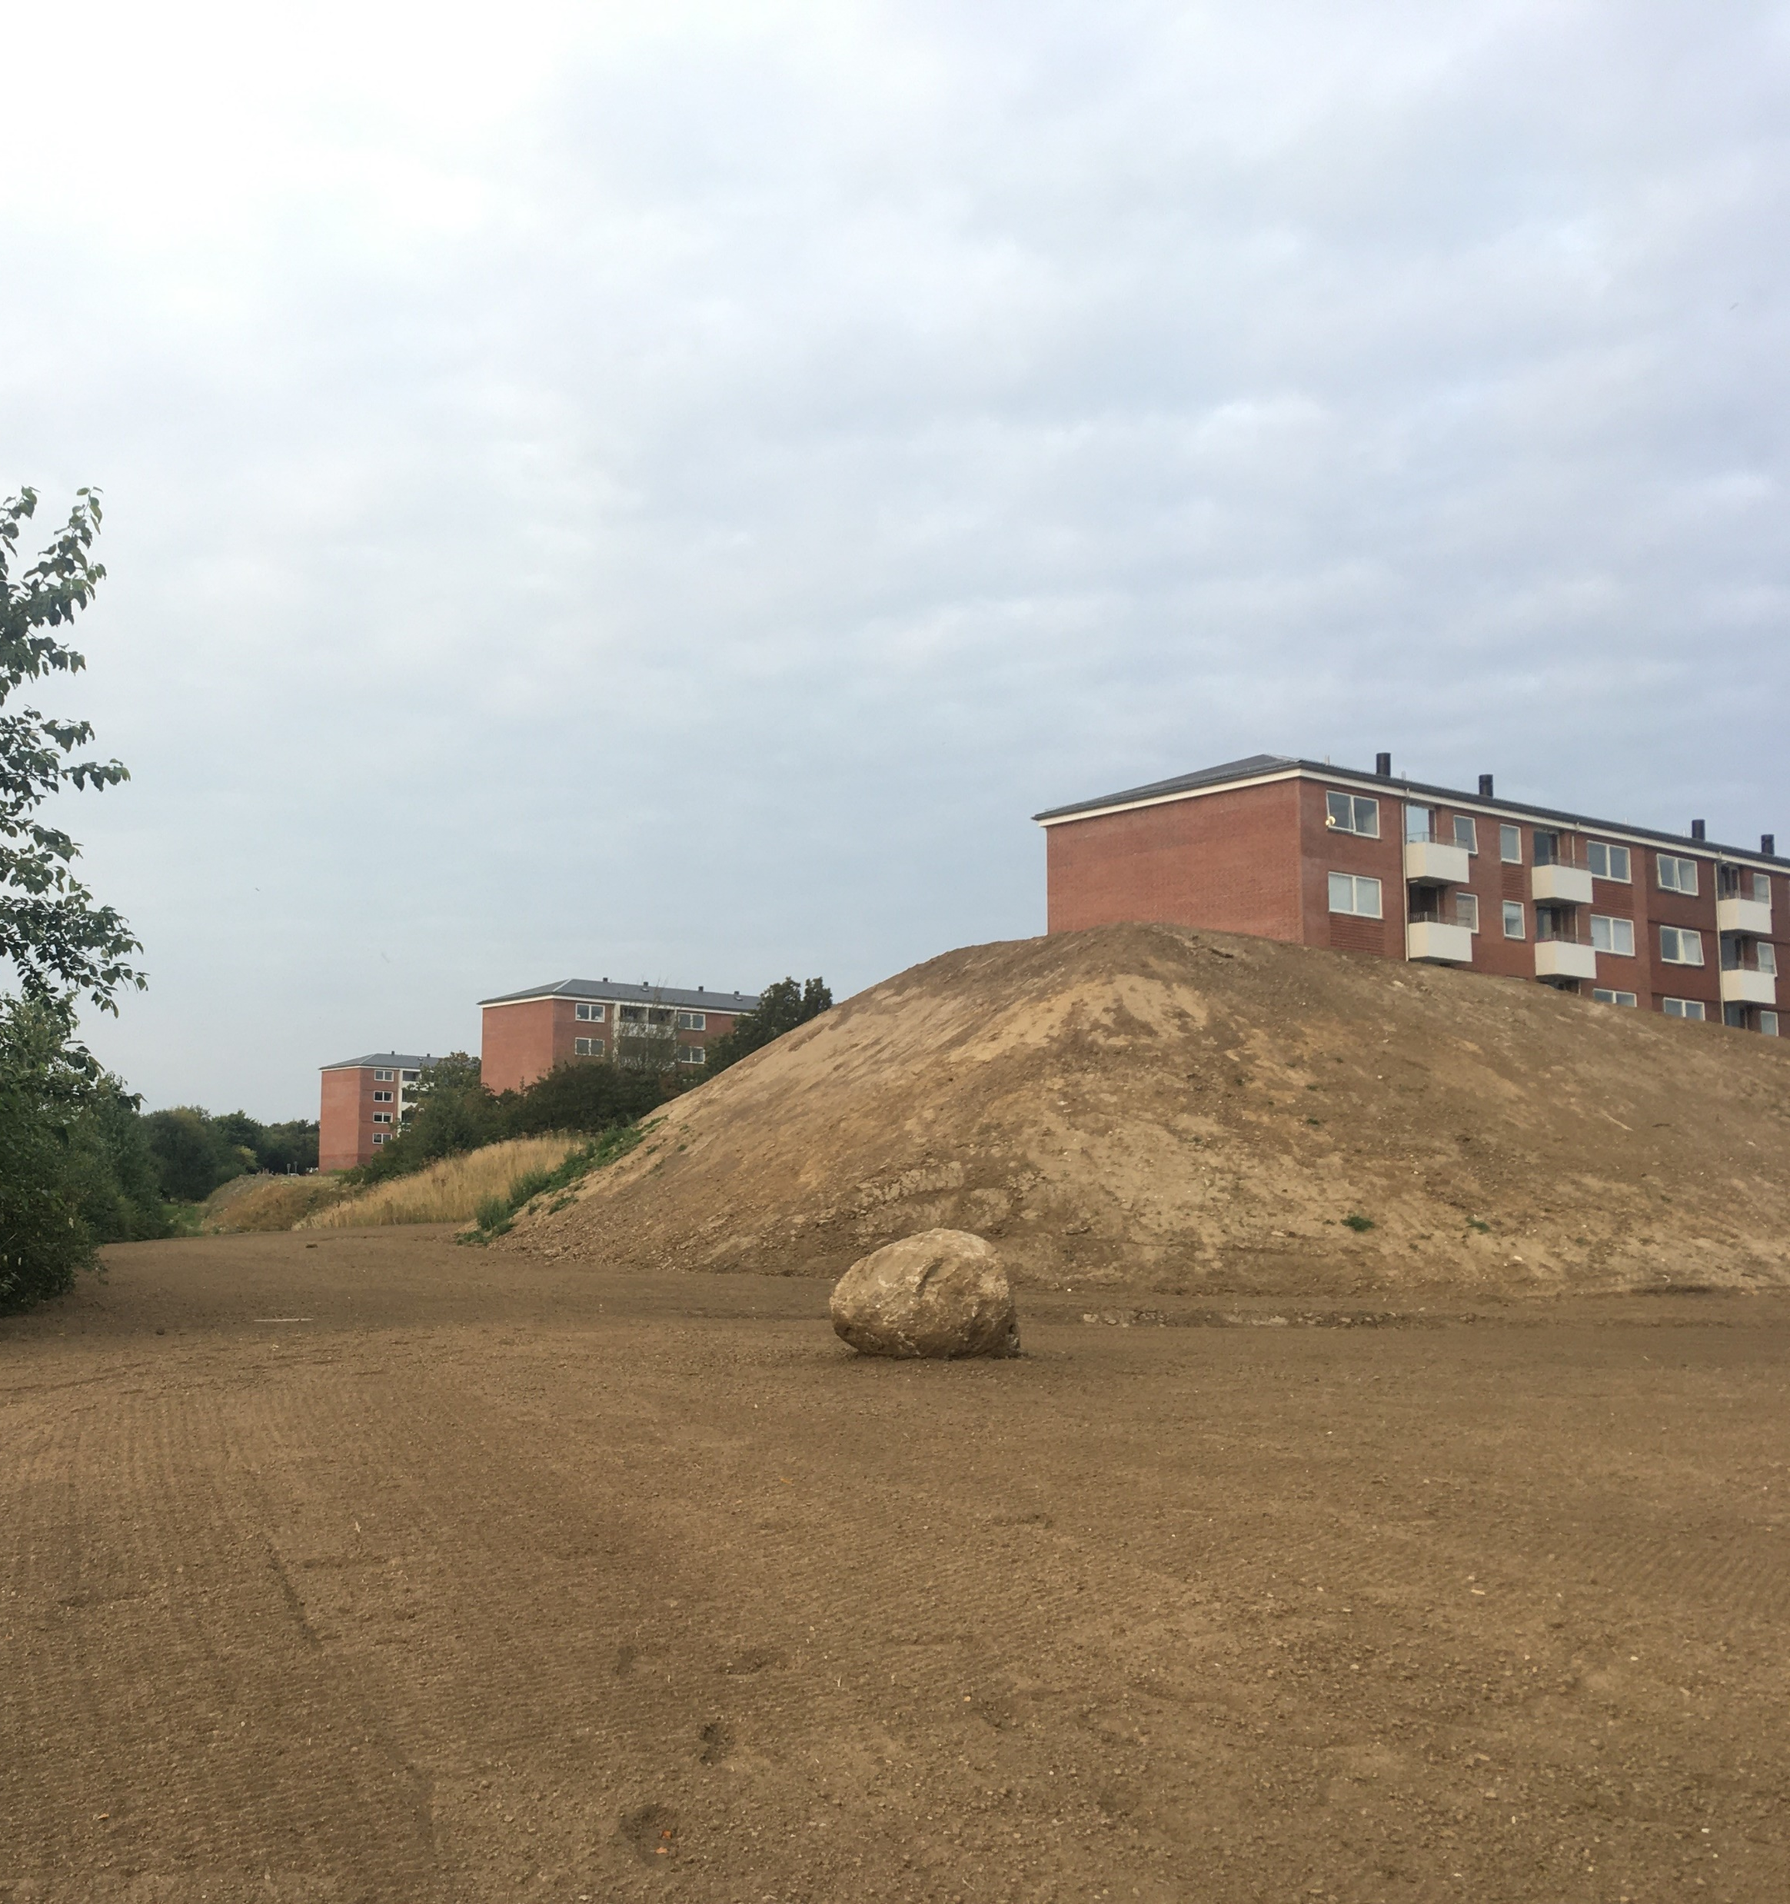
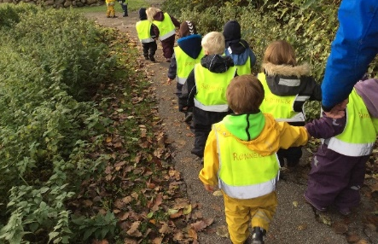
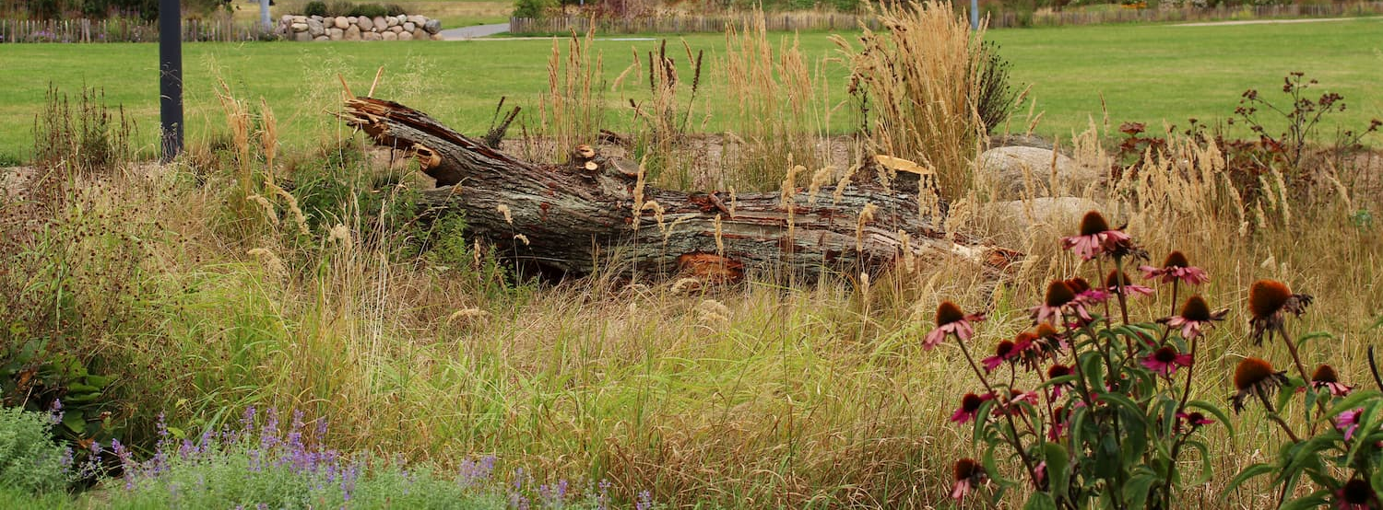
C: Skrænten
Solnedgangsplads ved skrænten
Det Grønne Loop
1. Skrænten
Det Grønne Loop skaber bynaturloop for korte ben…
Tilgængelighed for alle – rampe og fast underlag
Med stien langs skrænten skaber vi en helt ny forbindelse, øger biodiversiteten og skaber nye muligheder for gåture, ophold og møder på tværs

Slide 7
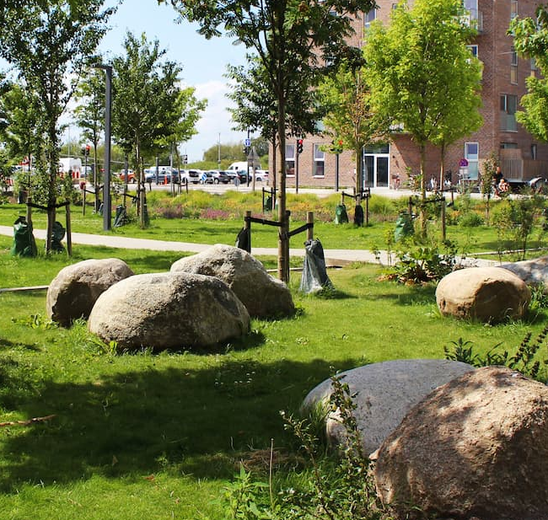
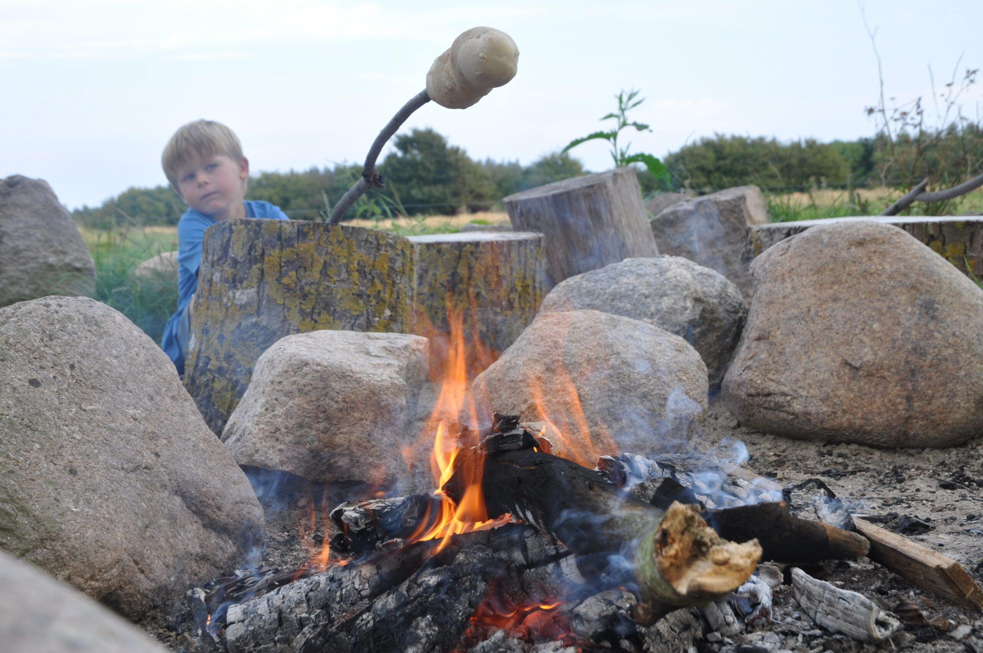
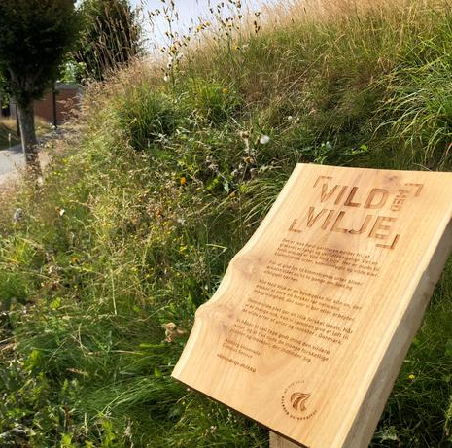
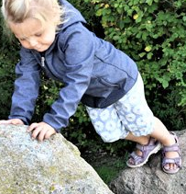
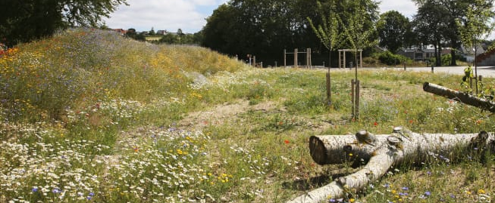
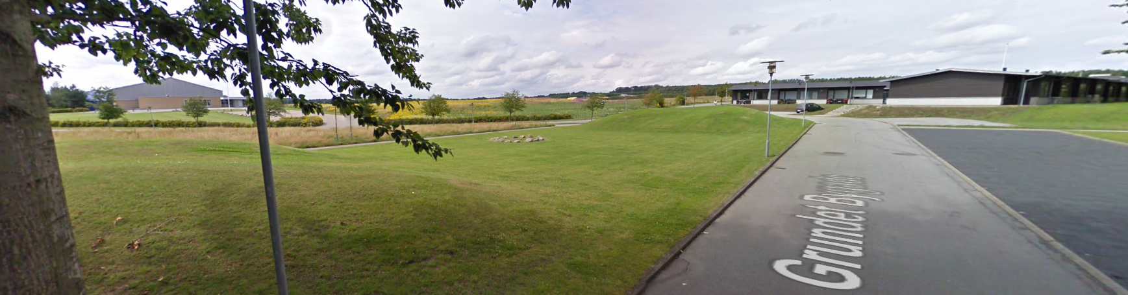
Det Grønne Loop
2. Skovhaven
Såning af blomstereng og plantning af træer
Ophold og oplevelser for alle aldersgrupper
Det Grønne Loop skaber ny forbindelse, øger biodiversiteten og skaber nye muligheder for leg og møder på tværs

Slide 8
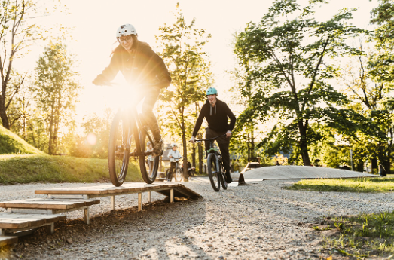
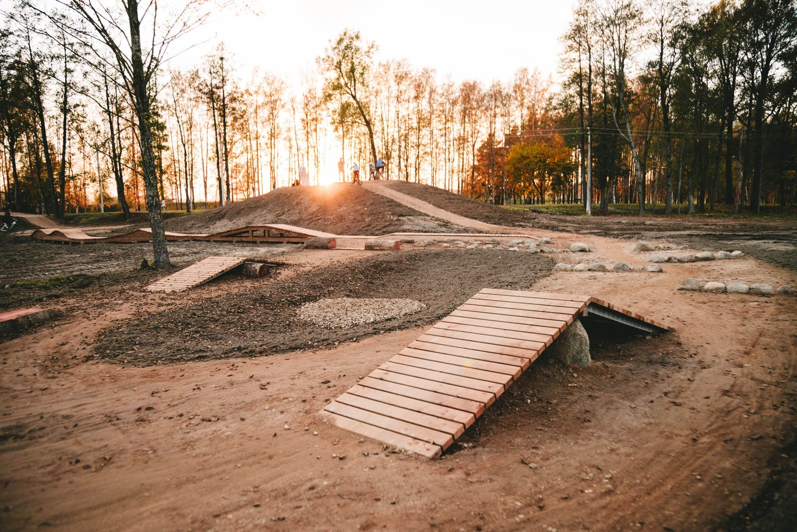
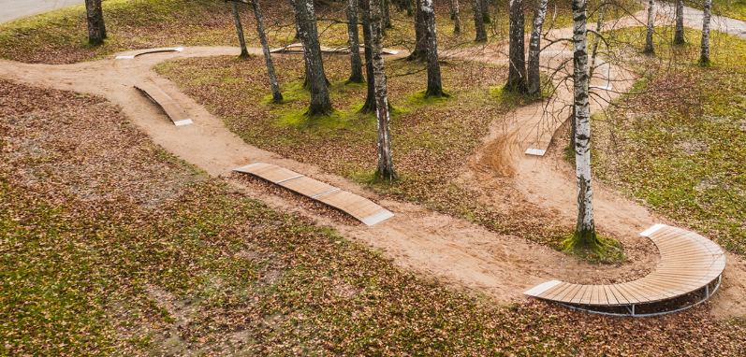
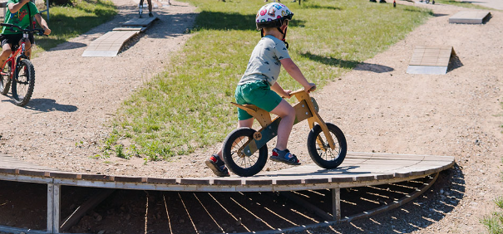
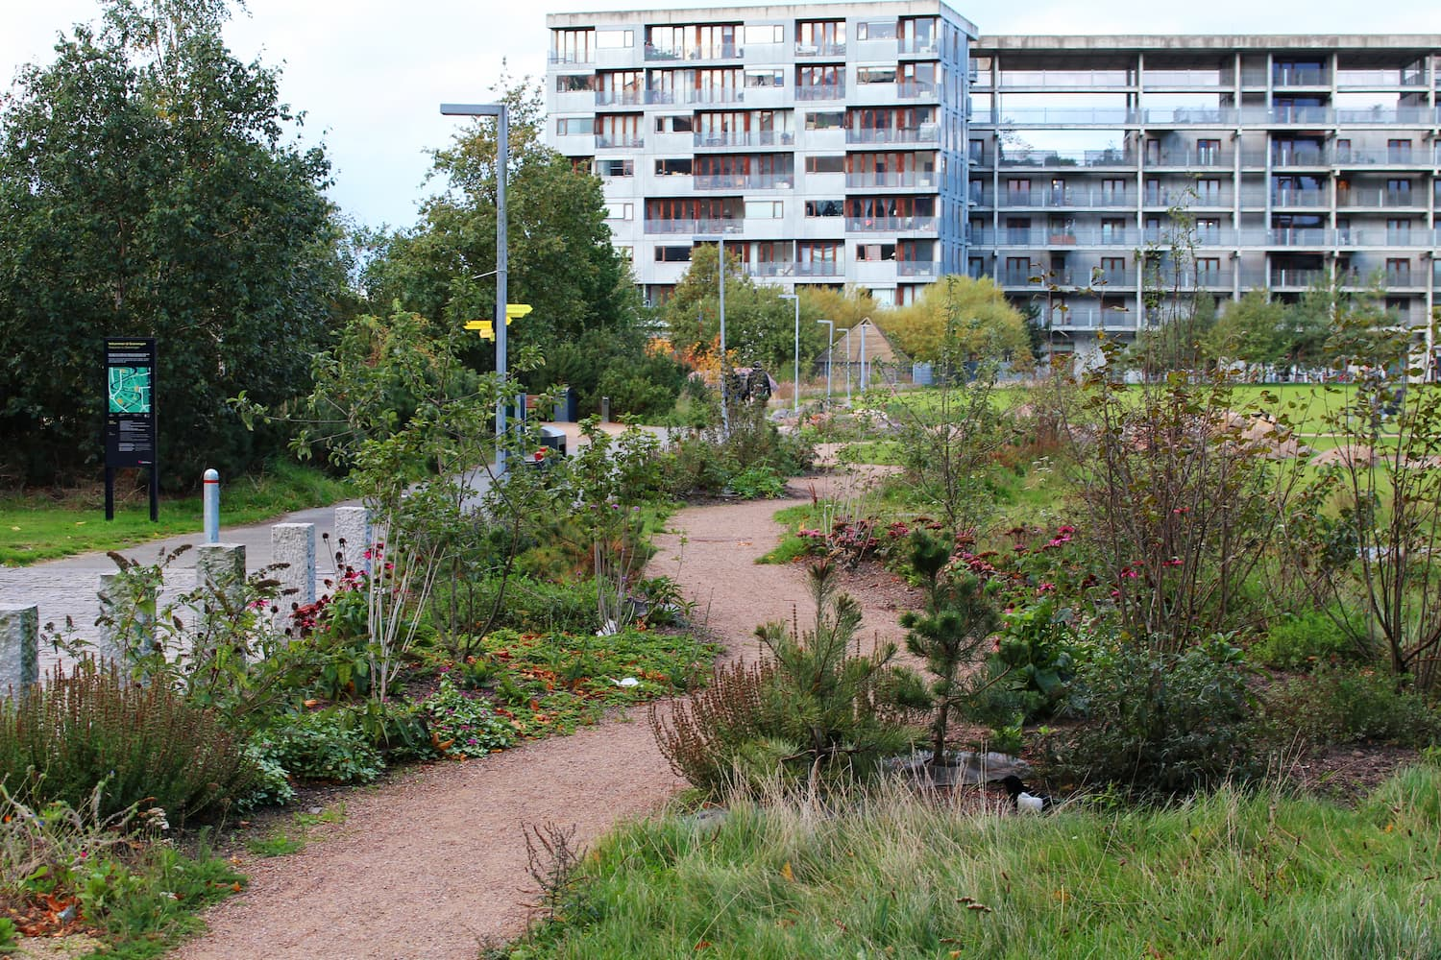
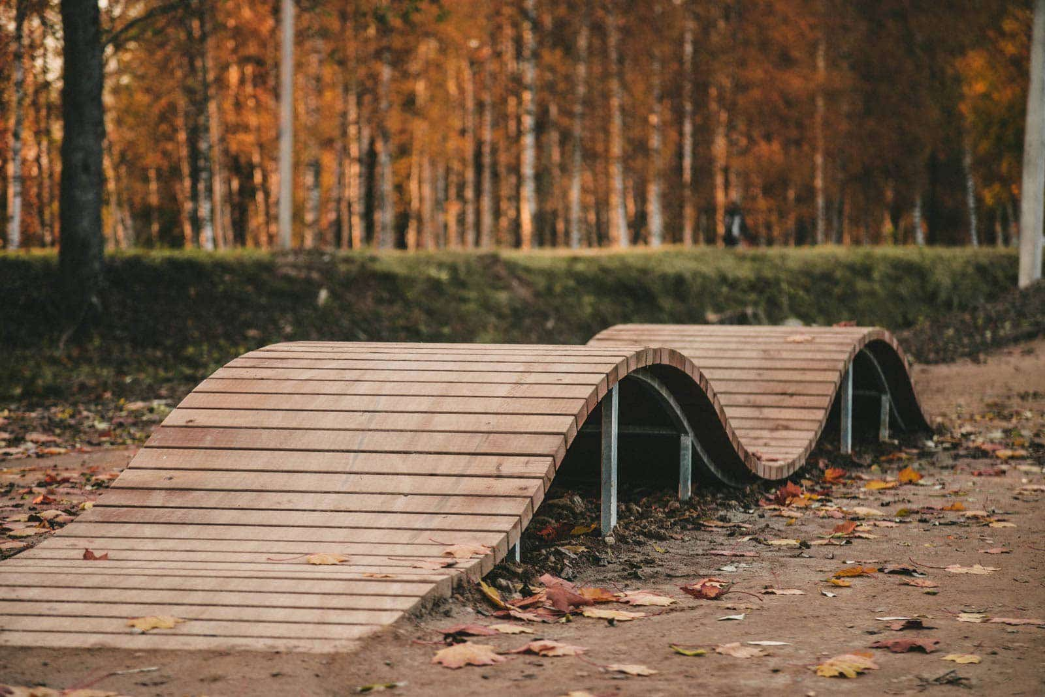
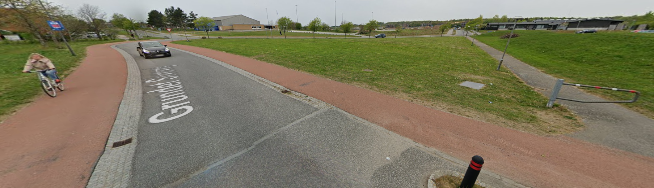
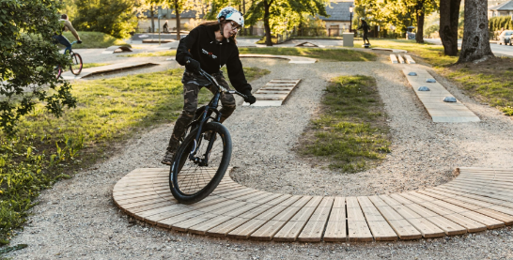
Det Grønne Loop
3. Cykelbanen
Egeplinte
Cykelbane kombineres med natur
Cykelbane med oplevelser for alle aldersgrupper
”Cykelbanelomme” på Det grønne Loop. Mulighed for nye møder/fællesskaber på tværs gennem leg og aktivitet

Slide 9
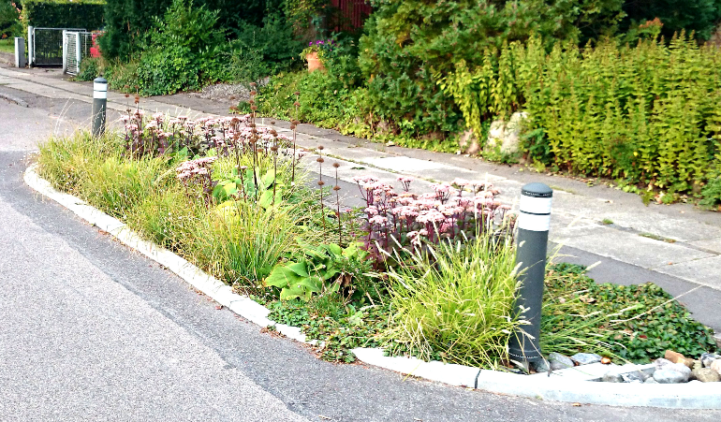
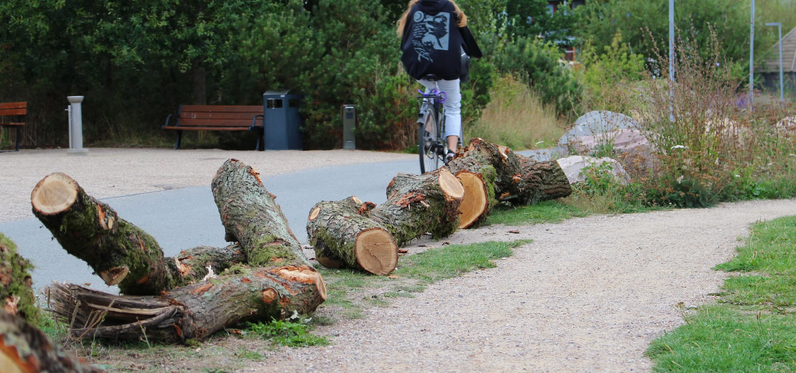
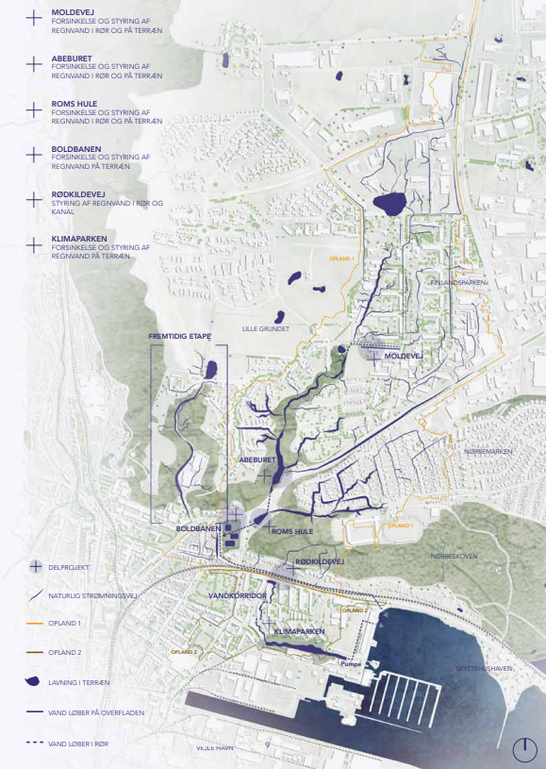
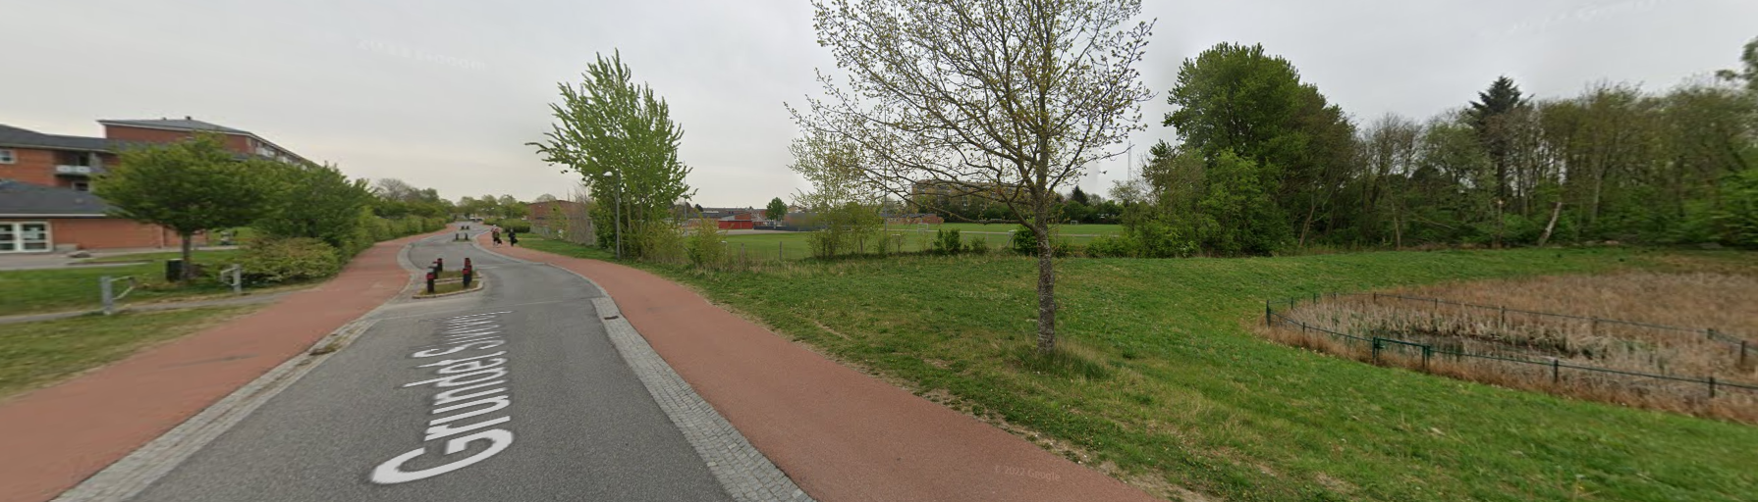
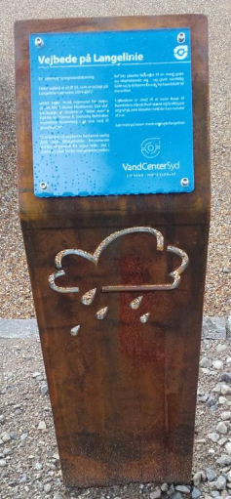
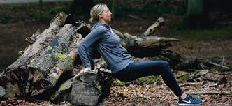
Det Grønne Loop
4.Vandets vej
Grønne staudebede i vejheller
Gamle træer – leg, levesteder, natur…
Vandet vej
Det Grønne Loop skaber flere naturoplevelser i hverdagen og skaber små grønne ”sidelommer” med plads til pause og formidling
Egeplinte til leg og pause
Klimaformidling
Gamle træer
Grønne ”sidelommer” med insektvenlige stauder/planter

Slide 10
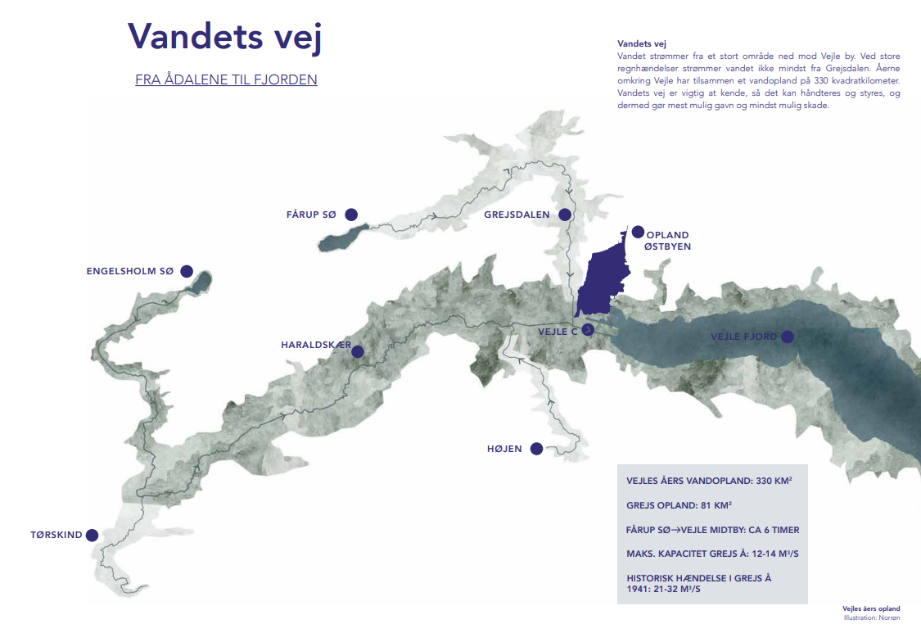
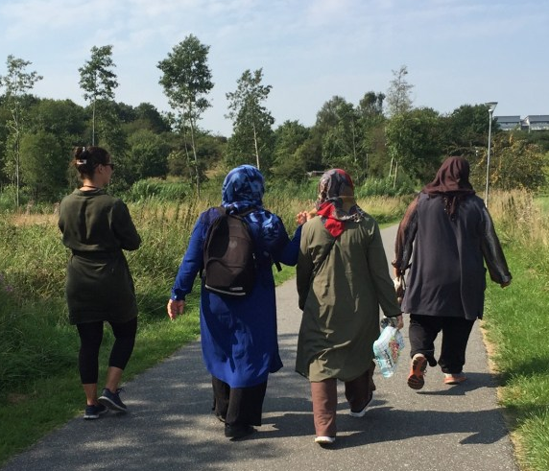
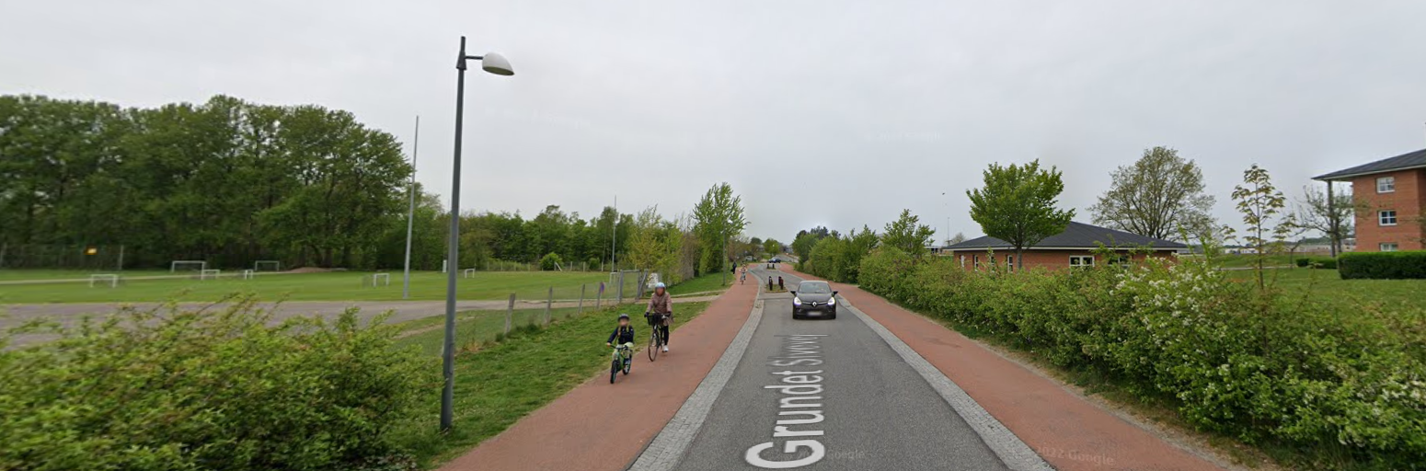
Det Grønne Loop
4.Vandets vej
Grøn ”sidelomme” med insektvenlige stauder
Egeplinte til leg/ophold
Gå-fællesskaber
Grøn ”Sidelomme” på Det grønne Loop. Sikrer leg/ophold/møde og at biler ikke parkerer på det grønne areal og gør det utrygt at cykle.
Klimaformidling

